Slide 1
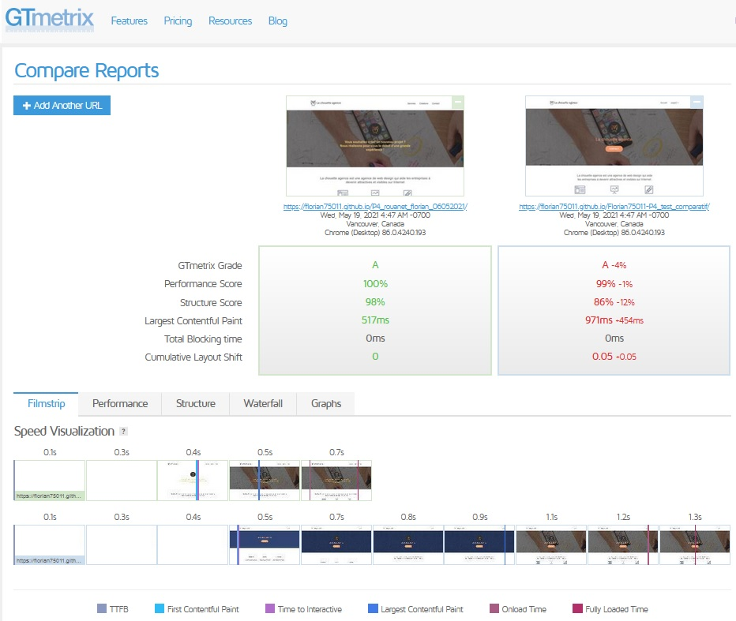
Comparaison - GTmetrix

Slide 2
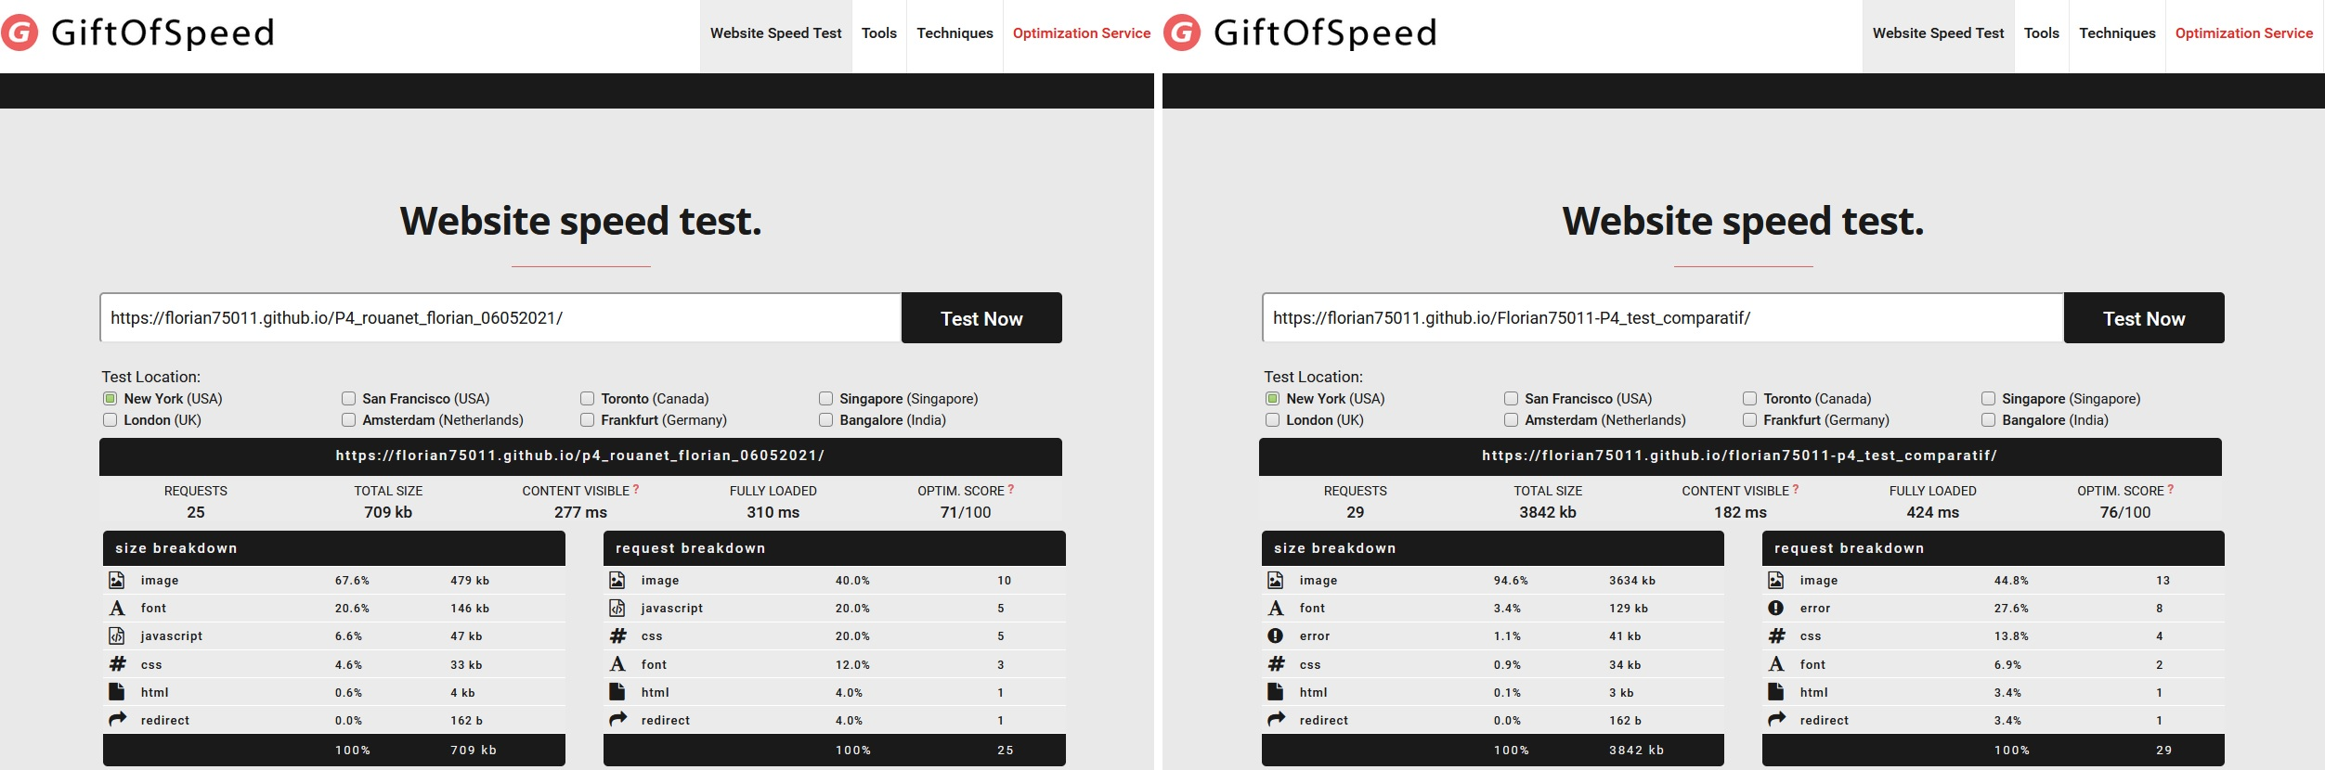
Comparaison - GitOfSpeed

Slide 3

Comparaison – Lisibilité : textuelle

Slide 4

Comparaison – Lisibilité : textuelle n°2

Slide 5
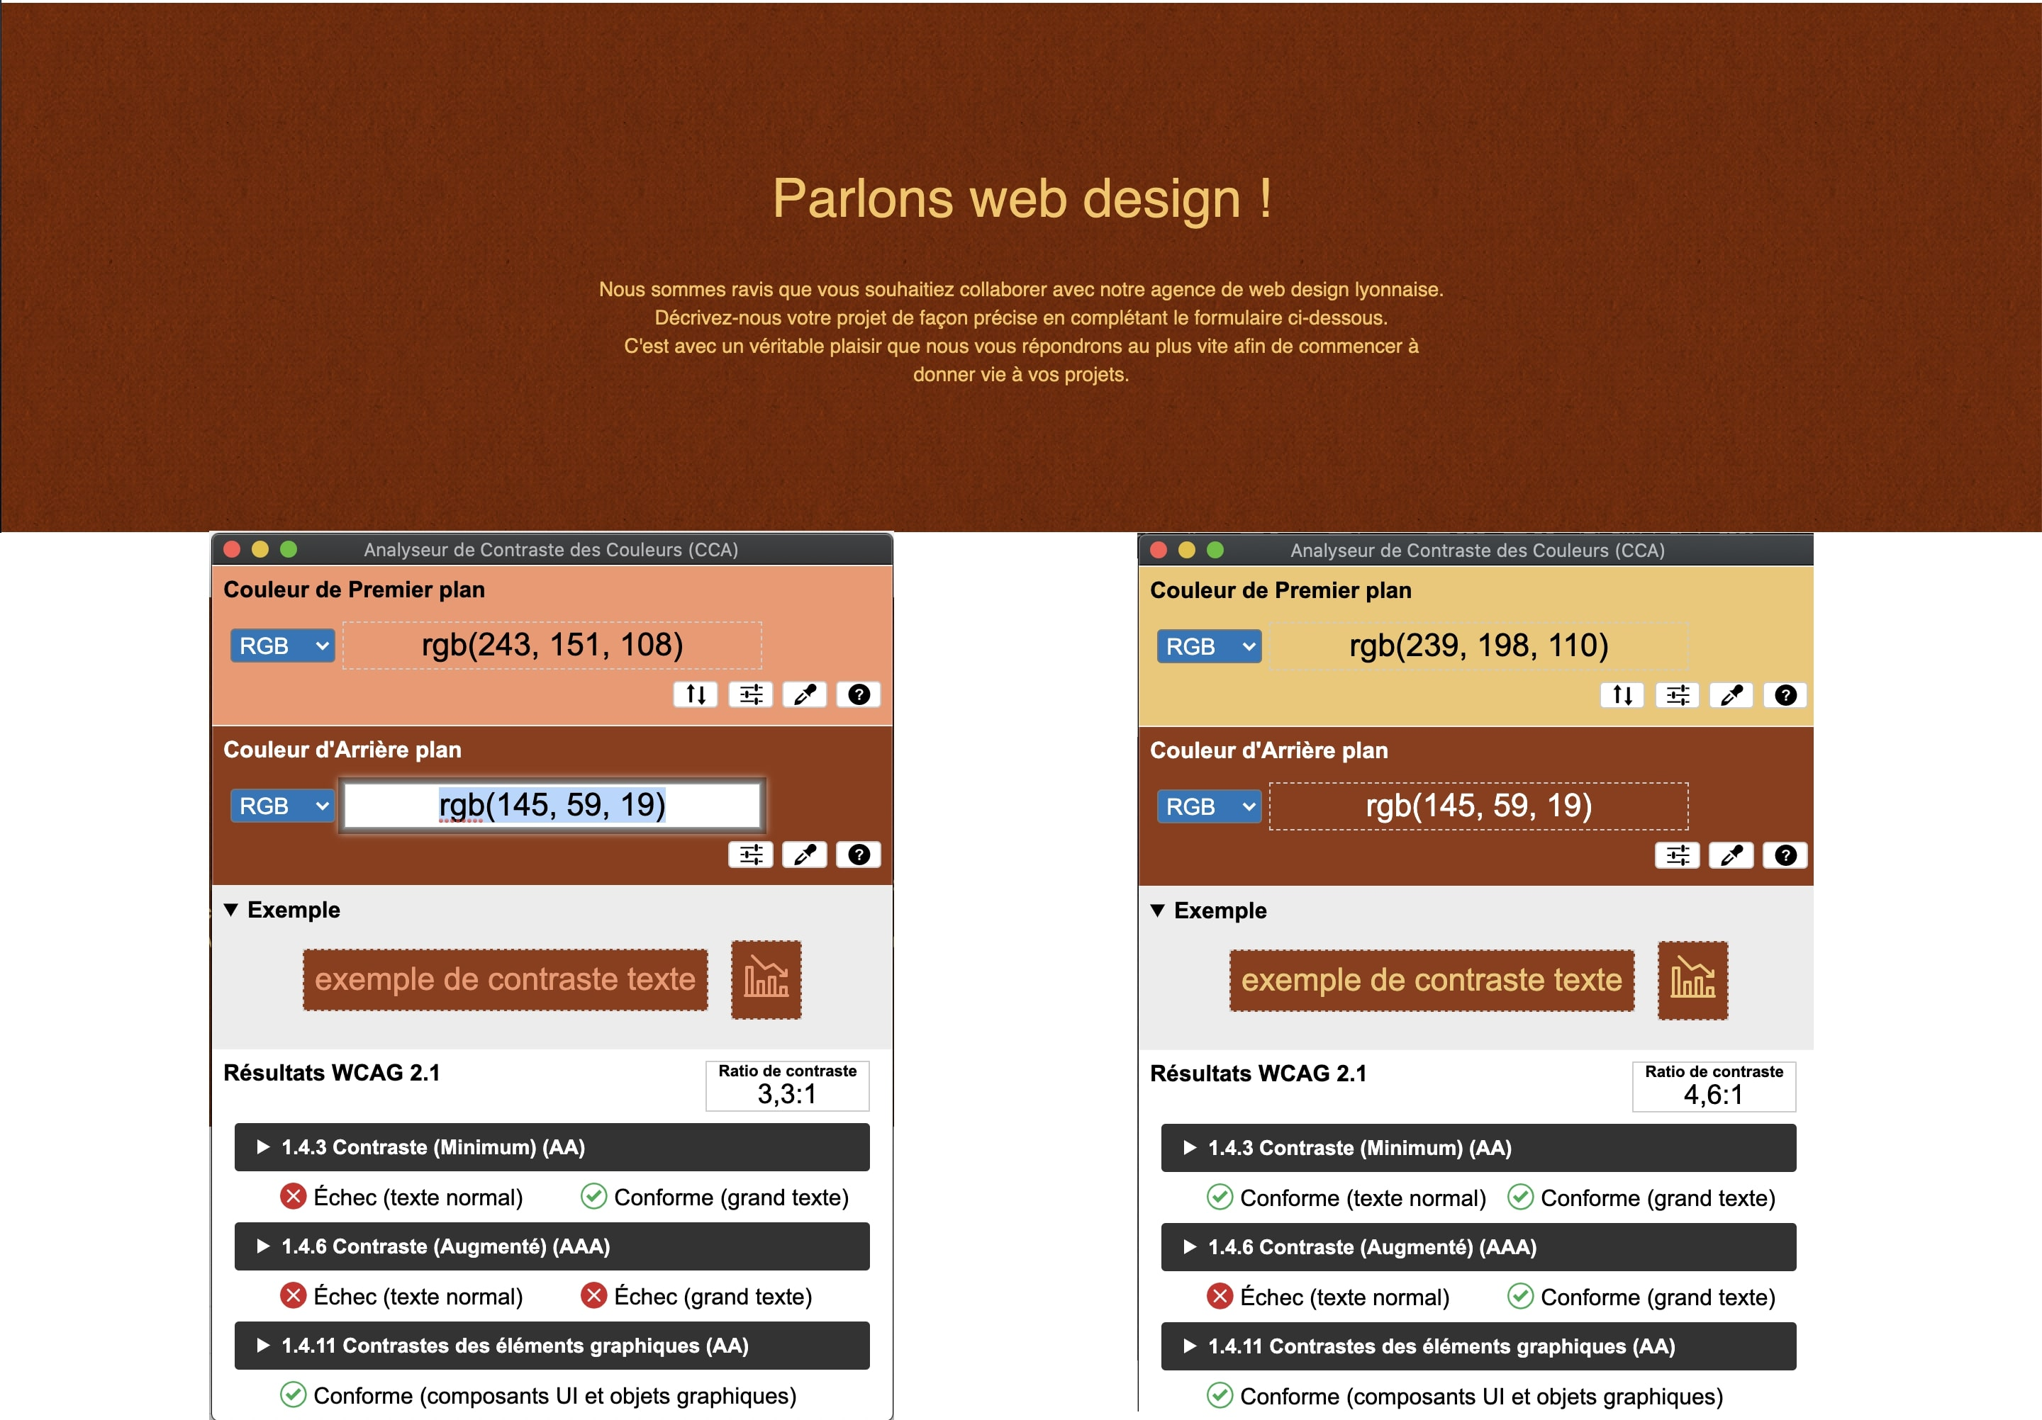
Comparaison – Lisibilité : contraste

Slide 6

Comparaison – Lisibilité : placement

Slide 7
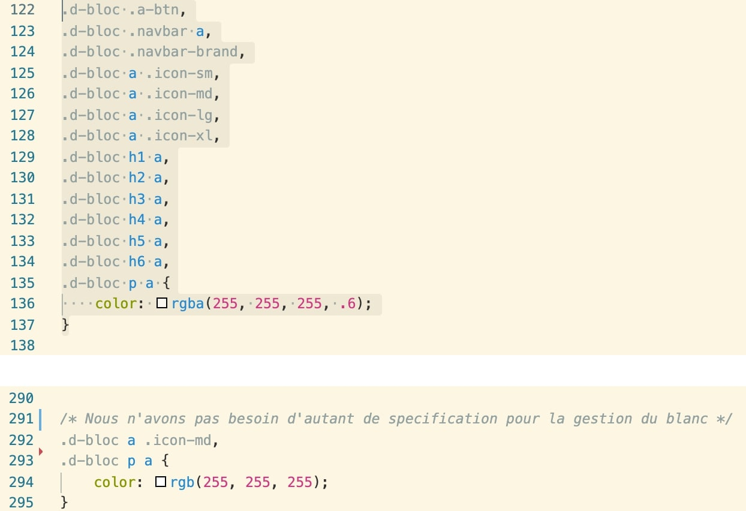
Tri – Réduction du code CSS envahissant

Slide 8
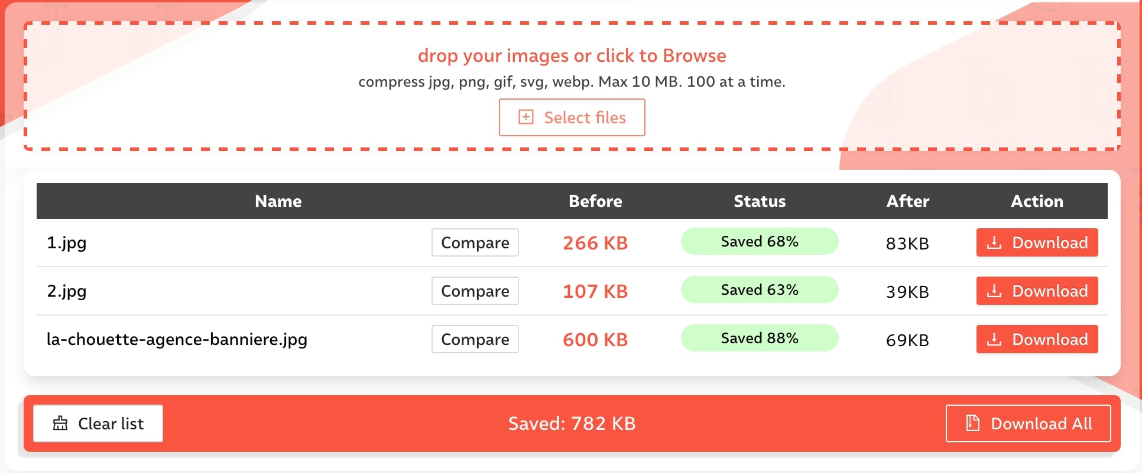
Compression – Exemple d'adaptation d'image

Slide 9
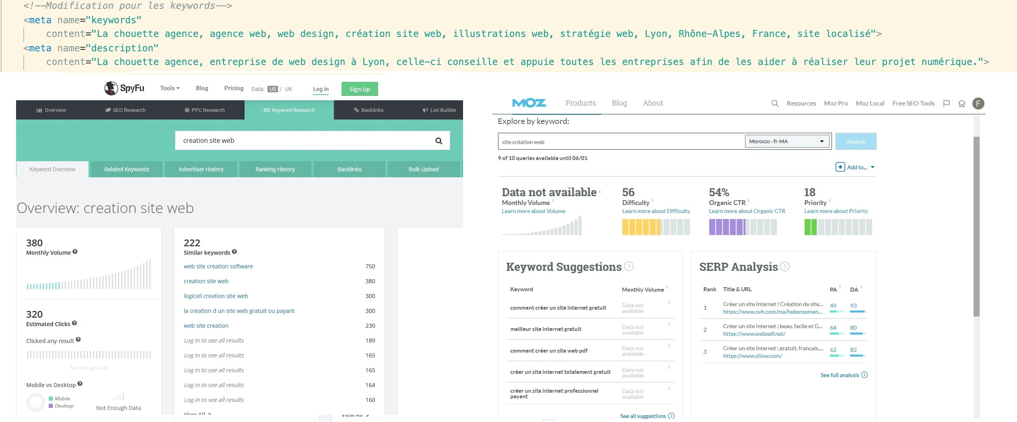
Recherche et mot clés – Exemple de mot à longue traîne

Slide 10
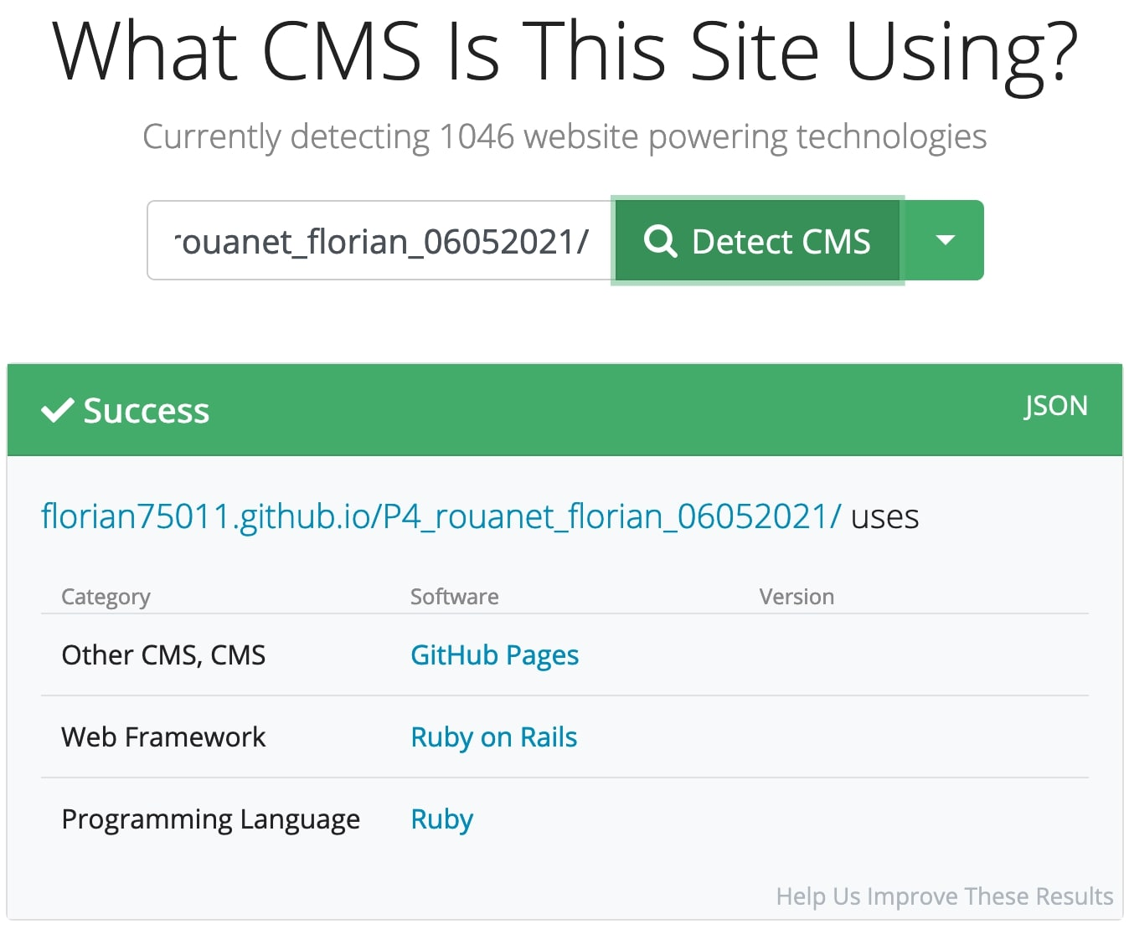
What CMS – Identification du type de site

Slide 11
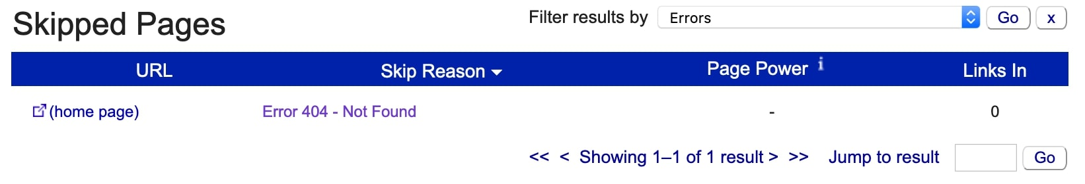
Siteliner – L'ancien site passait en error 404

Slide 12
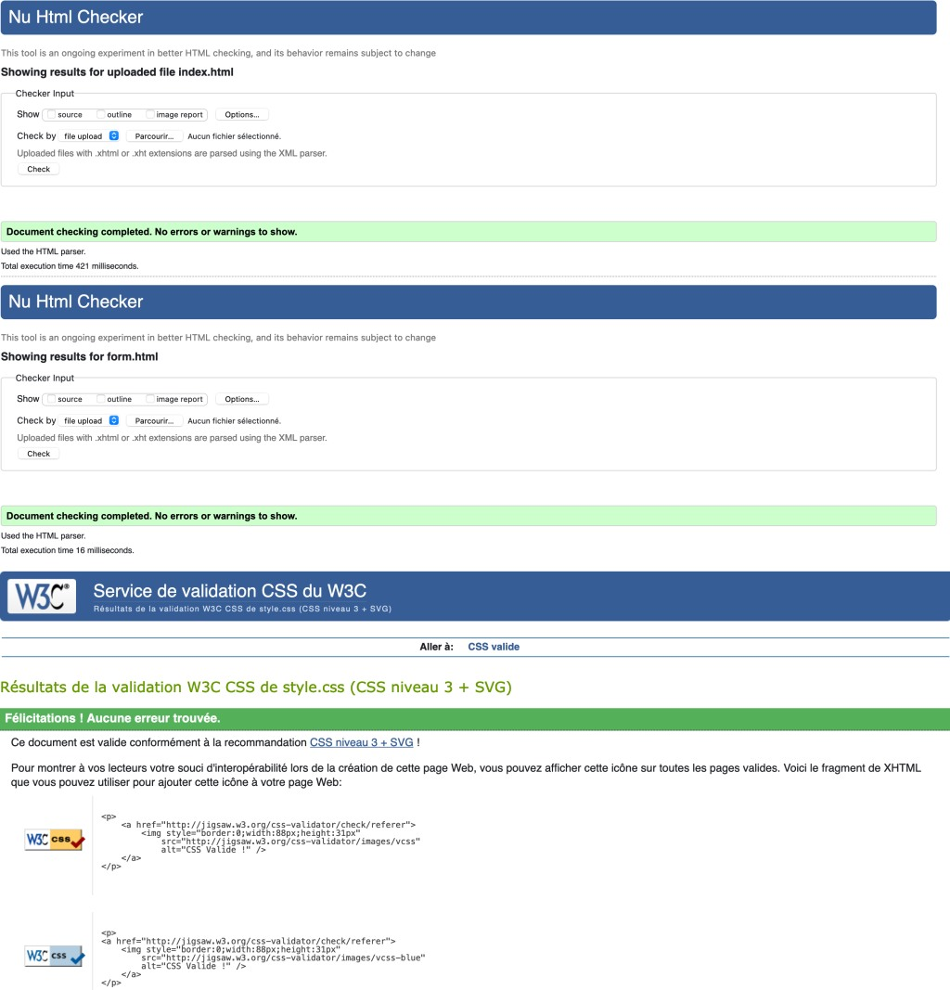
W3C – Fichiers HTML et CSS passés au Validator

Slide 13
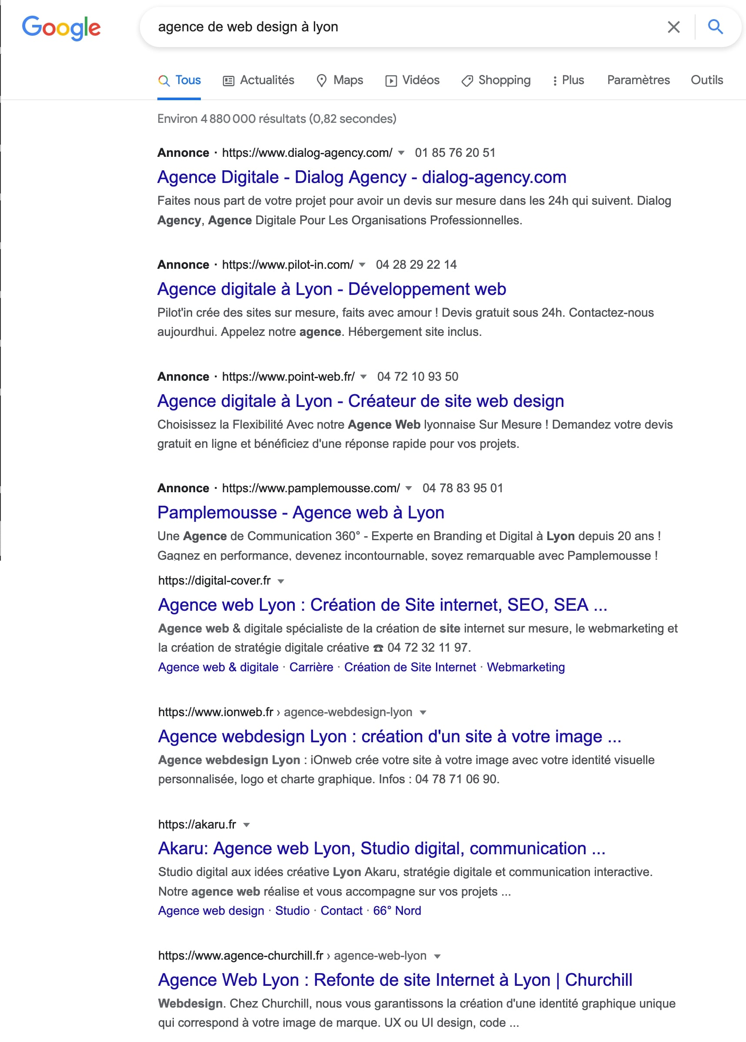
Google – Recherche des concurrents

Slide 14

Linked In – Diffusion de « l'entreprise » sur les réseaux

